Slide 1
Standardisering i energibranschen Förutsätter ett innovativt företag att grundläggande standardisering är på plats då omvärlden digitaliseras med ökat informationsutbyte? Håkan Jönsson VD Gävle Energi Energiforsk 2017-11-09

Slide 2
Vad är syftet med standardisering?
Förenkla Syftet med standardisering är att förenkla verksamheter i samhället. Det förutsätter därför samarbete och samförstånd mellan företrädare för producenter, konsumenter, handel och olika samhällsintressen. Det förutsätter också att dessa deltar aktivt i arbetet genom att satsa resurser och kunnande samt har erfarenhet och internationell överblick inom sina respektive fackområden.
Tillgodose behov och önskemål från många intressenter Standardisering avser att tillgodose behov och önskemål från många olika parter och att så långt möjligt möta samtligas intressen
Holistiskt perspektiv Vid standardisering vägs tekniska, sociala, ekonomiska och andra aspekter samman så att resultatet blir lösningar som stärker konkurrenskraft, öppnar marknader, främjar kvalitet och säkerhet och erbjuder olika parter en gemensam bas för vidare utveckling
Bidrar till lönsamhet Standard bidrar till lönsamhet för produktion och handel, möjliggör kommunikation över gränser och medför ökad säkerhet för individer och samhälle
Fritt efter SVENSKA INFORMATIONS- OCH TELEKOMMUNIKATIONSSTANDARDISERINGEN

Slide 3
Ligger verkligen standardisering i allas intresse?
Nya aktörer
Hot från nya aktörer
Leverantörs- styrka
Befintlig konkurrens
Köparens styrka
Säljarens förhandlingsstyrka
Köparens förhandlingsstyrka
Hot från nya produkter
Ny
&
substituer-ande teknik
Efter Michael E. Porter
Genom proprietära produkter och ekosystem sätts konkurrensen mellan aktörer ur spel
Skapar förhandlingsövertag för den som äger en differentierad produkt eller ett gränssnitt
Det finns en uppsjö med aktörer som försökt, och försöker, sätta konkurrenskrafterna ur spel genom att inte använda standards och öppna gränssnitt

Slide 4
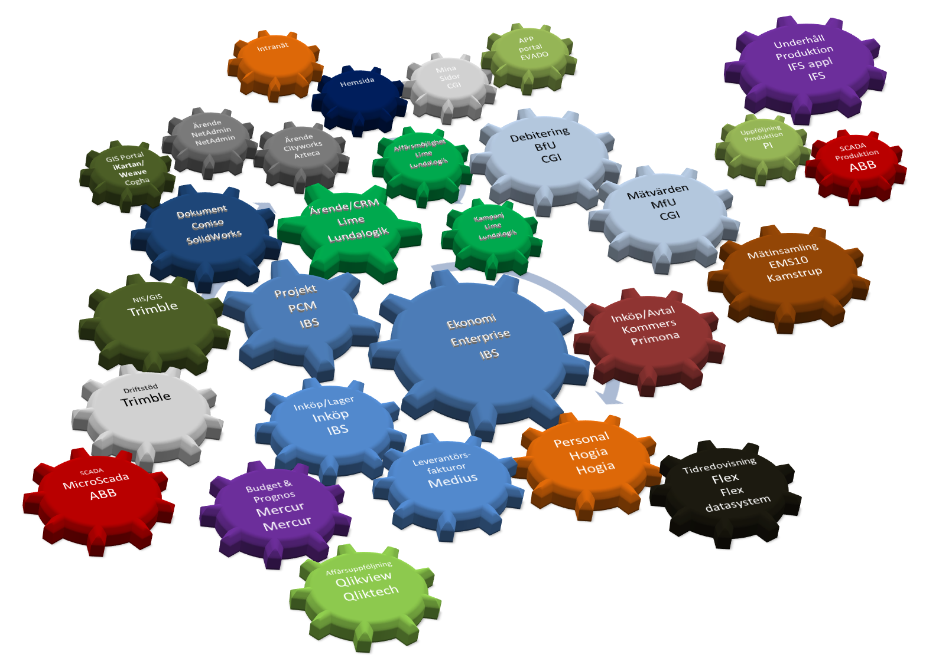
Ett energiföretags digitala miljö…
Notes:
Utvecklingen inom bredband i riket. Naturliga monopol…

Slide 5
Hur kan energibolagen kan arbeta med standardisering för att möjliggöra digitalisering och innovation?
Bejaka standardisering
Skapa kundvärde utifrån standardisering
Arbeta proaktivt med standardisering
Våga ifrågasätta standardisering
Upphandla standardiserade komponenter och system

Slide 6
Notes:
Utvecklingen inom bredband i riket. Naturliga monopol…

